Slide 1

НАПРАВЛЕНИЕ «УРОВЕНЬ И КАЧЕСТВО ЖИЗНИ»
Вектор «комфортная среда»
Благоустройство территории
Инженерная инфраструктура
Транспортная инфраструктура
Жилищное строительство

Slide 2
Благоустройство территории
Показатели | План 2024 – 2026 (I этап) | Факт 2024 год | Исполнение (%)
Показатель 44 «Индекс качества городской среды» | 279 | * | *
Показатель 45 «Уровень обеспеченности населения озелененными территориями общего пользования» | 12,4 | 10,99 | 88,63
Показатель 46 «Количество открытых общественных пространств различного функционального назначения» | 4 | 4 | 100
Показатель 47 «Количество благоустроенных дворовых территорий» | 17 | 13 | 76,5
Показатель 48 «Площадь содержания зеленых насаждений на территориях общего пользования» | 535 | 462,1 | 86,38
* Рассчитывается на основании данных Минстроя РФ не ранее 01.04.2025

Slide 3
Показатель 44 «Индекс качества городской среды»
Индекс качества городской среды формируется Минстроем России ежегодно, до 1 апреля года, следующего за отчетным годом, в соответствии с методикой формирования индекса качества городской, утвержденной распоряжением Правительства Российской Федерации от 23.03.2019 № 510-р.
Значение индекса качества городской среды муниципального образования городской округ Сургут за 2023 составило 228 балла, что на 11 баллов выше значения 2022 года.
Увеличение значения показателя в 2023 году стало возможным за счет улучшения качества жилья, улично-дорожной сети, озелененных пространств, общественно-деловой инфраструктуры и социально-досуговой инфраструктуры, общегородских пространств.

Slide 4
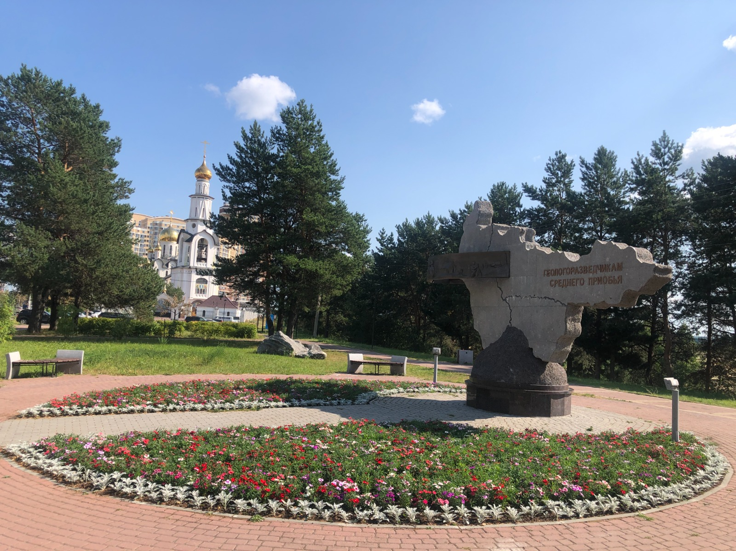
Показатели 45, 48 «Уровень обеспеченности населения озелененными территориями общего пользования», «Площадь содержания зеленых насаждений на территориях общего пользования»
Площадь зеленых насаждений на территориях общего пользования, находящихся на содержании у МКУ «Лесопарковое хозяйство», составляет 462,1 га.
К таким территориям относятся:
- зеленые насаждения улиц и внутриквартальных проездов;
- парки, скверы, набережные.
В течение 2024 года площадь не увеличилась.
В 2025 году планируется ввод в эксплуатацию объекта: «Благоустройство сквера на пересечении бульвара Свободы и проспекта Ленина в г. Сургуте», а также планируется завершение строительства 3-х автомобильных дорог.

Slide 5
Показатель 46 «Количество открытых общественных пространств различного функционального назначения»
Объекты местного значения предусмотрены единым документом территориального планирования и градостроительного зонирования муниципального образования городской округ Сургут Ханты-Мансийского автономного округа – Югры, утвержденным решением Думы города от 03.12.2024 № 703-VII ДГ.
В 2024 году завершены работы по благоустройству 4-х общественных территорий:
- «Благоустройство сквера на пересечении бульвара Свободы и проспекта Ленина в г. Сургуте»;
- «Парк в микрорайоне №8 по ул. Республики, 75";
- «Парковая зона в мкр-не 20А». Второй этап строительства (сцена)»;
- «Парковая зона в мкр-не 20А». Второй этап строительства (спортивная площадка № 2)».

Slide 6
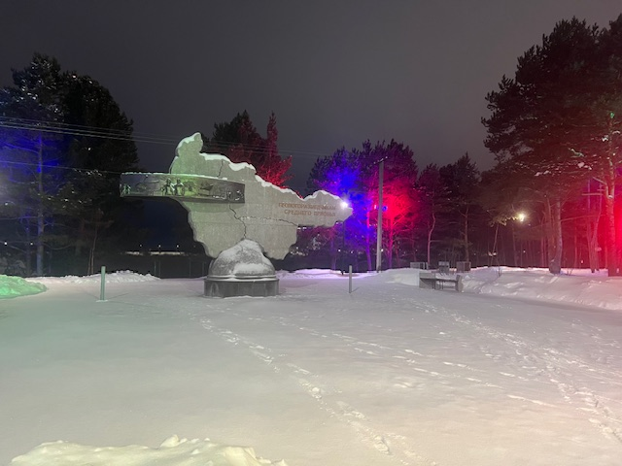
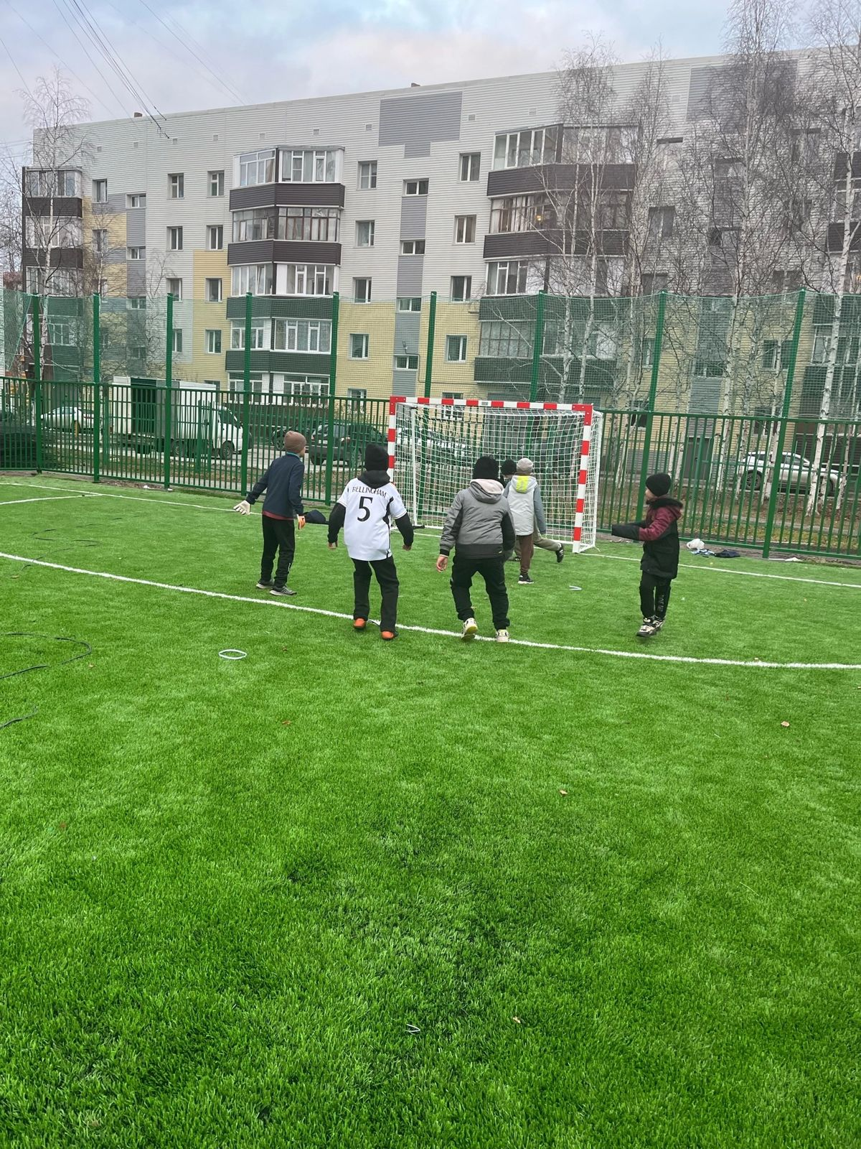
Показатель 47 «Количество благоустроенных дворовых территорий»
В 2024 году проведено благоустройство 13 дворовых территорий, в том числе 5 в рамках реализации инициативных проектов.
В 2025 году планируется полное исполнение данного показателя.

Slide 7
Инженерная инфраструктура
Показатели | План 2024 – 2026 | Факт 2024 год | Исполнение (%)
Показатель 49 «Доля замены ветхих инженерных сетей теплоснабжения, водоснабжения, водоотведения от общей протяженности ветхих инженерных сетей теплоснабжения, водоснабжения, водоотведения» | 3,0 | 7,3 | 100
Показатель 50 «Доля нормативных потерь тепловой энергии при ее передаче в общем объеме переданной тепловой энергии на территории муниципального образования» | 8,96 | 11,02 | 81,31
Показатель 51 «Доля нормативных потерь воды в централизованных системах водоснабжения при транспортировке в общем объеме воды, поданной в водопроводную сеть на территории муниципального образования» | 9,48 | 8,46 | 112,05
Показатель 52 «Доля нормативных потерь электрической энергии при ее передаче по распределительным сетям в общем объеме переданной электрической энергии на территории муниципального образования» | 6,7 | 7,6 | 88,16
Показатель 55 «Доля ливневых сточных вод, не подвергающихся очистке, в общем объеме сточных вод, сбрасываемых в централизованные дождевые системы водоотведения» | 100,0 | 100,0 | 100,0
Показатель 56 «Количество разработанных и актуализированных схем тепло-, водоснабжения, водоотведения, не менее 1 единицы ежегодно» | 4 | 1 | 100,0
Показатель 57 «Уровень удовлетворенности заявителей эффективностью процедуры подключения к газораспределительным сетям» | 33,6 | 46 | 136,9

Slide 8
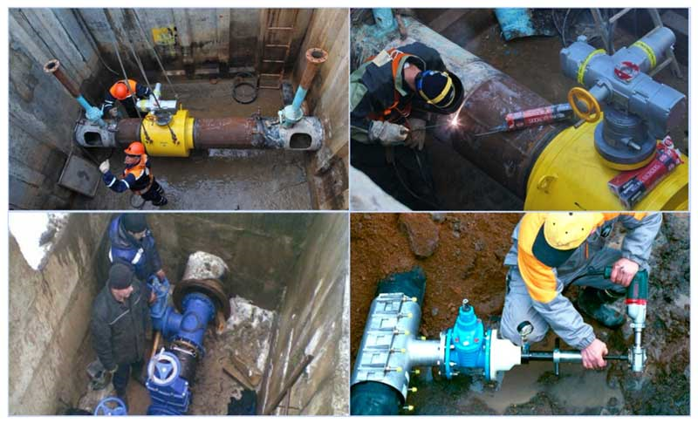
Инженерная инфраструктура
ЦЕЛЕВЫЕ ПОКАЗАТЕЛИ 49, 50
«Доля замены ветхих инженерных сетей теплоснабжения, водоснабжения, водоотведения от общей протяженности ветхих инженерных сетей теплоснабжения, водоснабжения, водоотведения»
За 2024 год показатель составил - 7,3 %,
при плане - 3,1 %.
Показатель выполнен на 100 %
«Доля нормативных потерь тепловой энергии при ее передаче в общем объеме переданной тепловой энергии на территории муниципального образования»
За 2024 год показатель составил - 11,02 %,
при плане - 8,96 %.
Показатель выполнен на 81,31 %

Slide 9
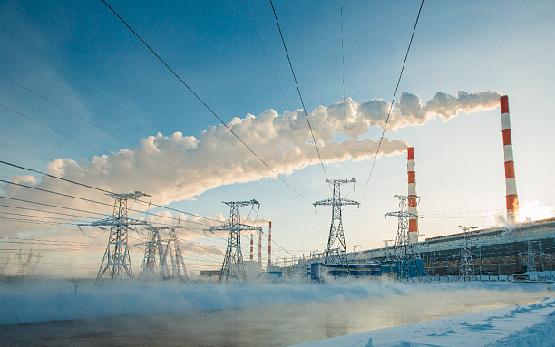
Инженерная инфраструктура
ЦЕЛЕВОЙ ПОКАЗАТЕЛЬ 52
«Доля нормативных потерь электрической энергии при ее передаче по распределительным сетям в общем объеме переданной электрической энергии
на территории муниципального образования»
За 2024 год показатель составил 7,6 %,
при плане – 6,7%
Показатель выполнен на 88,2 %
Факторы, не позволившие достичь планового значения целевых показателя:
прирост потребителей на территориях садовых объединений
наличие несанкционированных подключений к сетям электроснабжения
Территориально-сетевыми организациями ведется работа по реконструкции электросетевых объектов, установке приборов учета у потребителей, подключенных к автоматизированной системе коммерческого учета электроэнергии

Slide 10
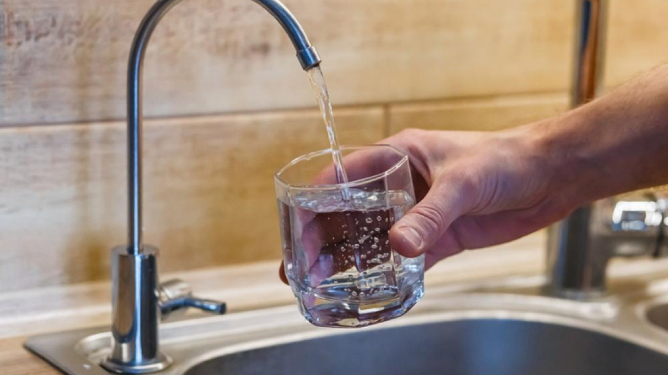
Инженерная инфраструктура
ЦЕЛЕВЫЕ ПОКАЗАТЕЛИ 51, 53, 54
«Доля нормативных потерь воды в централизованных системах водоснабжения» за 2024 год показатель выполнен на 100 %
«Доля городского населения, обеспеченного качественной питьевой водой из систем централизованного водоснабжения» за 2024 год показатель выполнен на 100 %
«Доля населения в многоквартирных жилых домах, охваченных услугой централизованного водоотведения» за 2024 год показатель выполнен на 100 %

Slide 11
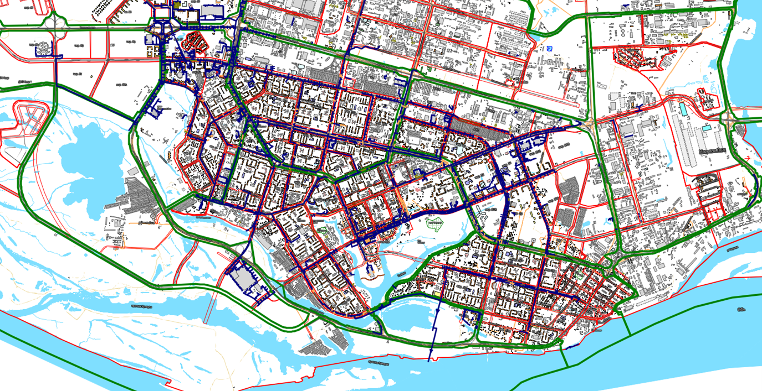
Инженерная инфраструктура
ЦЕЛЕВОЙ ПОКАЗАТЕЛЬ 55
«Доля ливневых сточных вод, не подвергающихся очистке, в общем объеме сточных вод, сбрасываемых в централизованные дождевые системы водоотведения» за 2024 год составил 100 %
В 2024 году
МКУ «УКС» с ООО «ВОТЕР-ПРО» заключены муниципальные контракты на выполнение проектно-изыскательских работ
по строительству ЛОС.
В рамках проектирования согласованы схемы ЛОС,
определены места расположения:
ЛОС 1 (выпуск
по ул. Югорский тракт),
ЛОС 2 (выпуск
по ул. Никольская),
ЛОС 3 (выпуск
по ул. Университетская, 11),
ЛОС 5 (выпуск
по ул. Гагарина),
ЛОС 6 (выпуск
по ул. Федорова)
ЛОС 1
ЛОС 2
ЛОС 3
ЛОС 5
ЛОС 6

Slide 12
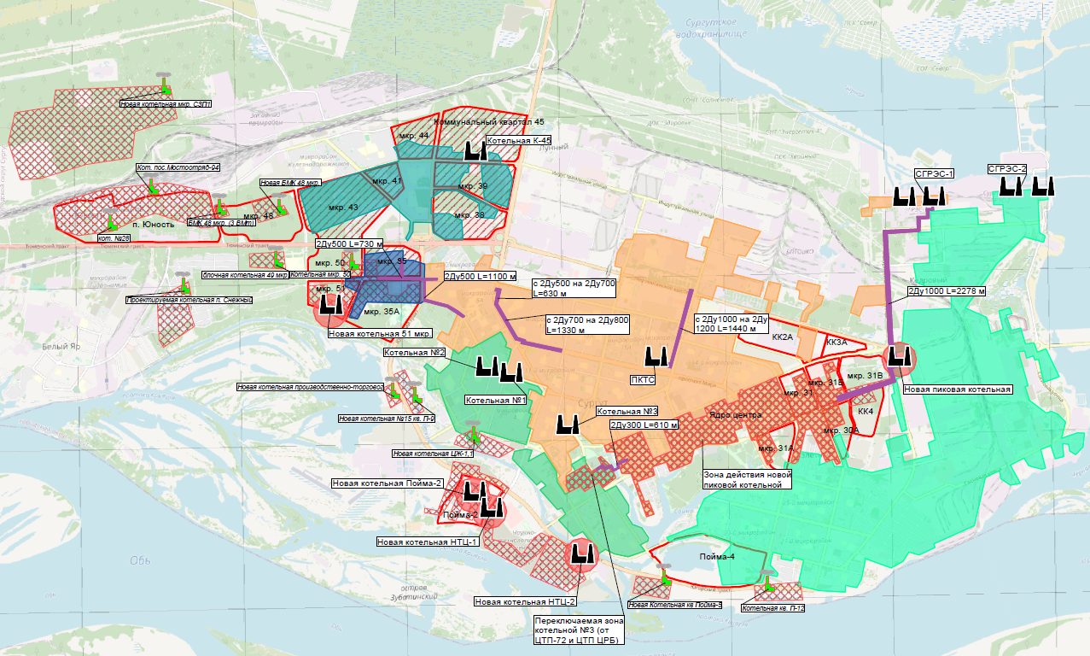
Инженерная инфраструктура
ЦЕЛЕВЫЕ ПОКАЗАТЕЛИ 56, 57
«Количество разработанных
и актуализированных схем тепло-, водоснабжения, водоотведения» за 2024 год показатель выполнен 100 %
«Уровень удовлетворенности заявителей эффективностью
процедуры подключения к газораспределительным сетям» за 2024 год показатель выполнен 100 %

Slide 13
Транспортная инфраструктура
Показатели | План 2024 – 2026 (I этап) | Факт 2024 год | Исполнение (%)
Показатель 58 «Удовлетворенность качеством и доступностью автомобильных дорог» | 51,8 | 70,8 | 136,6
Показатель 59 «Удовлетворенность качеством транспортного обслуживания пассажирским транспортом общего пользования» | 23,3 | 67,8 | 290,9
Показатель 61 «Доля протяженности автомобильных дорог общего пользования местного значения, отвечающих нормативным требованиям, в общей протяженности автомобильных дорог общего пользования местного значения» | 86,0 | 85,66 | 98,7
Показатель 63 «Доля теплых остановочных павильонов» | 20,0 | 17,23 | 86,2

Slide 14
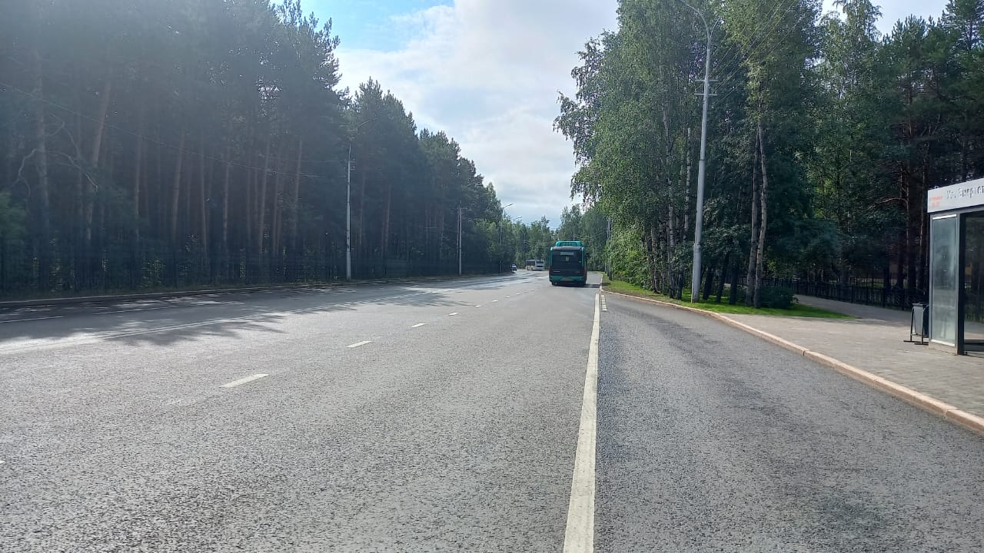
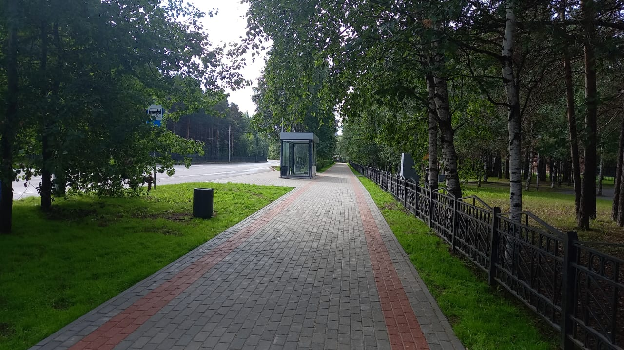
Целевой показатель 58 «Удовлетворенность качеством и доступностью автомобильных дорог»
Транспортная инфраструктура
За 2024 год показатель составил - 70,8 %, при плане - 51,8 %. Показатель выполнен на 100 %

Slide 15
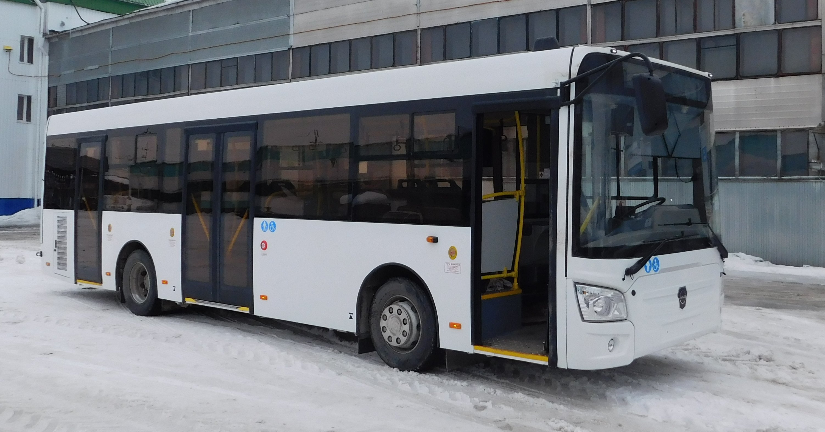
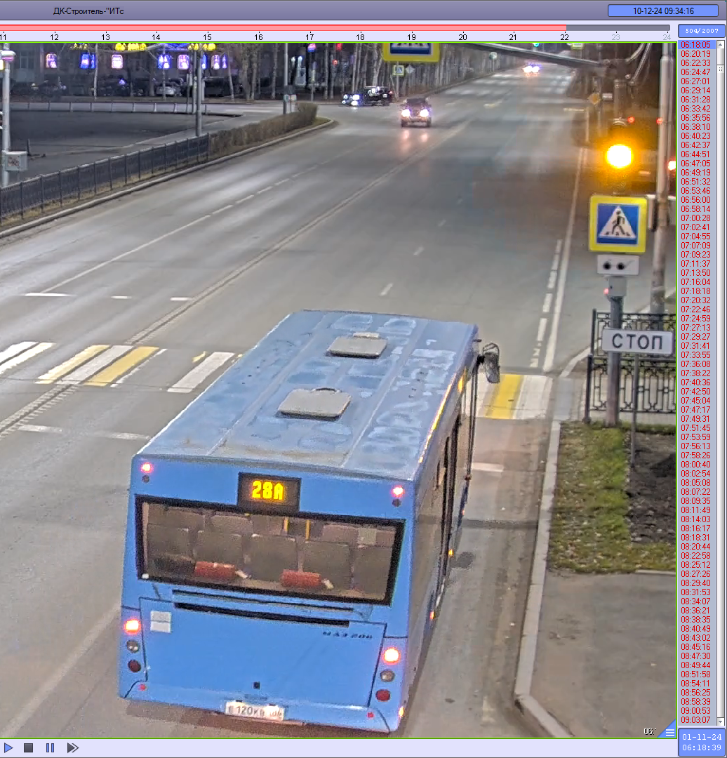
Показатель 59 «Удовлетворенность качеством транспортного обслуживания пассажирским транспортом общего пользования»
Транспортная инфраструктура
За 2024 год составил 67,8 %, при плане 23,3 %. Показатель выполнен на 100 %

Slide 16
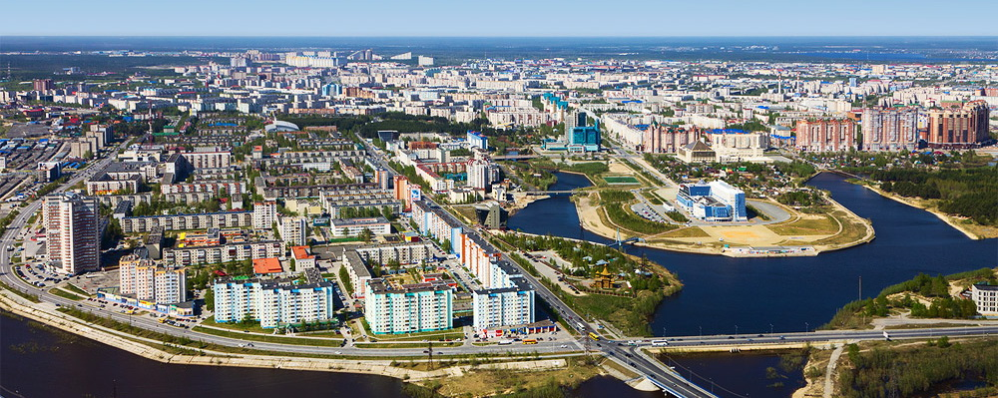
показатель 61 «Доля протяженности автомобильных дорог общего пользования местного значения, отвечающих нормативным требованиям, в общей протяженности автомобильных дорог общего пользования местного значения»
Транспортная инфраструктура
За 2024 год показатель исполнен на 98,7 %

Slide 17
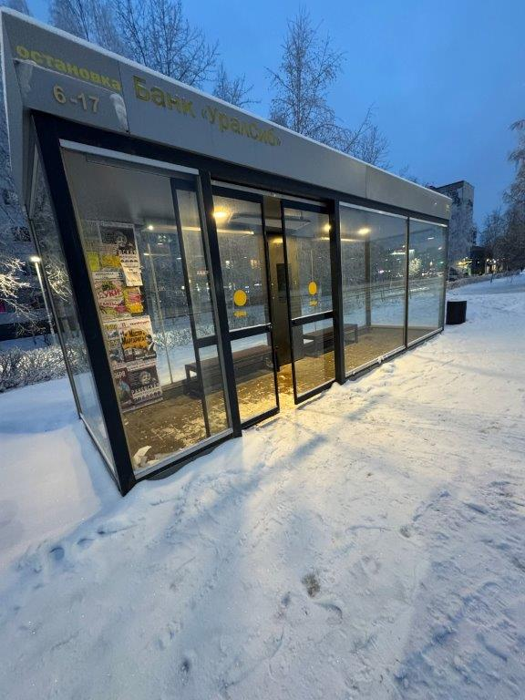
показатель 63 «Доля теплых остановочных павильонов»
Транспортная инфраструктура
Исполнение по показателю за 2024 год составило 85,2 %

Slide 18
Жилищное строительство
Показатели | План 2024 – 2026 (I этап) | Факт 2024 год | Исполнение (%)
Показатель 64 «Количество семей, улучшивших жилищные условия (в том числе из ветхого, аварийного, фенольного жилищного фонда до 31.12.2024)» | 232 | 327 | 140,9
Показатель 65 «Количество семей, улучшивших жилищные условия (по категориям семей с 01.01.2025)» | 160 | 0 | 0
Показатель 66 «Доля многоквартирных домов с физическим износом более 70%» | 7,1 | 4,30 | 165
Показатель 67 «Общая площадь жилых помещений, приходящаяся в среднем на одного жителя» | 22,8 | 21,6 | 94,7
Показатель 68 «Объем жилищного строительства» | 875,1 | 328,23 | 37,51

Slide 19
Вектор «идентичность и код города»
Показатели | План 2024 – 2026 (I этап) | Факт 2024 год | Исполнение (%)
69. Удовлетворенность населения образом и идентичностью города, % | 31,6 | 63,3 | 200,3
Согласно отчету МКУ «Наш город» о результатах социологического исследования на тему «Мониторинг эффективности формирования комфортной городской среды города Сургута в общественном мнении сургутян» за 2024 год, по итогам проведенного социологического исследования уровень удовлетворенности населения образом и идентичностью города составляет 63,3%.

Slide 20
Показатель 69 «удовлетворенности населения образом идентичностью города»
Мероприятия по согласованию выполняются в соответствии с требованиями к архитектурно-градостроительному облику статья 21 главы 4 решения Думы города от 03.12.2024 № 703-VII ДГ
«Об утверждении единого документа территориального планирования и градостроительного зонирования муниципального образования городской округ Сургут Ханты-Мансийского автономного округа - Югры» и существующим дизайн-коду (ранее постановление Администрации г. Сургута Ханты-Мансийского автономного округа – Югры от 11.05.2022 № 3651 «Об утверждении Правил землепользования
и застройки на территории города Сургута»);
Соответствие территорий, в границах которых предусматриваются требования к архитектурно-градостроительному облику объектов капитального строительства;
Повышение уровня разнообразия и идентичности улиц города путем создания условий для размещения встроенных объектов обслуживания в жилых домах, расположенных вдоль городских улиц.

Slide 21
Показатели вектора
Вектор «БЕЗОПАСНОСТЬ»
Показатели | План 2024 – 2026 (I этап) | Факт 2024 год | Исполнение (%)
Показатель 70. «Удовлетворенность населения уровнем общественной безопасности, %» | 55,0 | 61,8 | 112,4
Показатель 71 «Уровень преступности, зарегистрированных преступлений на 100 тыс. чел. населения, ед.» | 1041 | 1130 | 92,1
Показатель 72 «Доля раскрытых преступлений от общего числа преступлений, %» | 59,0 | 35,6 | 60,3
Показатель 73 «Введение в эксплуатацию объектов оповещения населения о чрезвычайных ситуациях, ед.» | 6 | 2 | 33,3

Slide 22



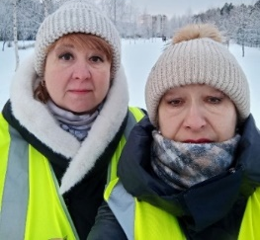
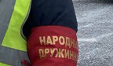
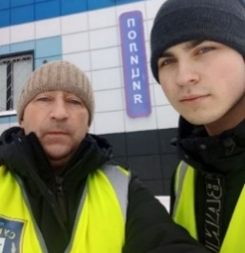

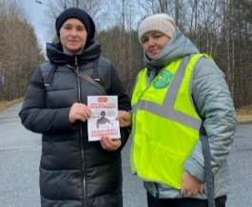
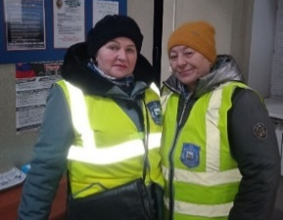
Народные дружины города Сургута
В 2024 году народные дружинники вышли на охрану общественного порядка 3 296 раз
Участие народных дружинников в охране общественного порядка

Slide 23
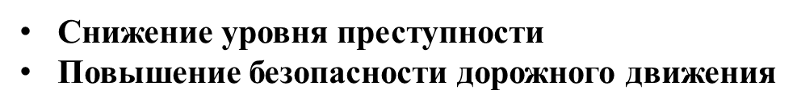
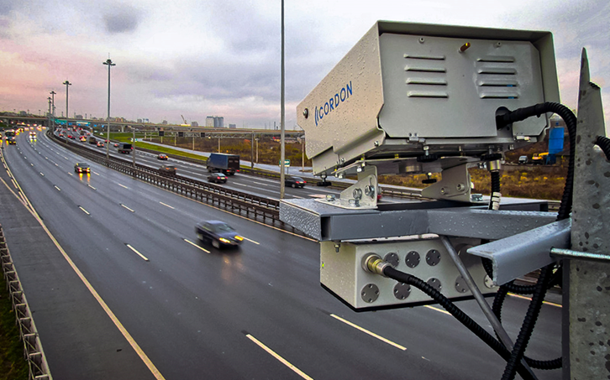
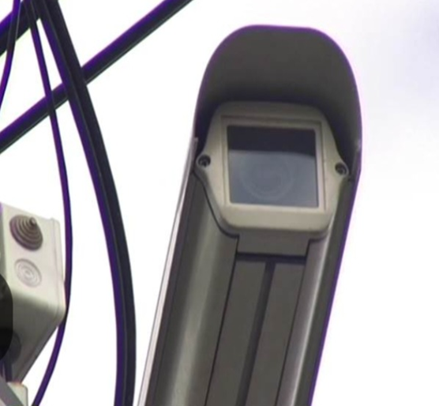
Флагманский проект « Общественная безопасность»
модернизация 26 комплексов фотовидеофиксации
Произведено строительство 3 объектов видеонаблюдения АПК «Безопасный город»

Slide 24

20 экспертов из Москвы, Санкт-Петербурга, Казани, Томска, Новосибирска, Екатеринбурга, Тюмени,
Ханты-Мансийска, Когалыма, Сургута
21 ПЛОЩАДКА ДЛЯ РАЗНЫХ ЦЕЛЕВЫХ АУДИТОРИЙ

Slide 25
Показатели вектора
Вектор «Экология»
Показатели | План 2024 – 2026 (I этап) | Факт 2024 год | Исполнение (%)
Показатель 74. «Уровень удовлетворенности населения экологической обстановкой в городе, %» | 10 | 70,8 | 708
Показатель 75 «Протяженность прибрежных полос, очищенных от бытового мусора в границах населенных пунктов, км.» | 30,69 | 61,38 | 200
Показатель 76 «Количество населения, вовлеченного в мероприятия экологической направленности, чел.» | 9 074 | 22 556 | 248,6

Slide 26
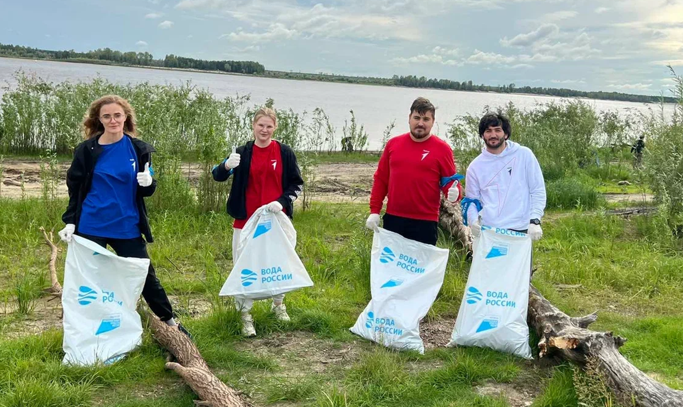
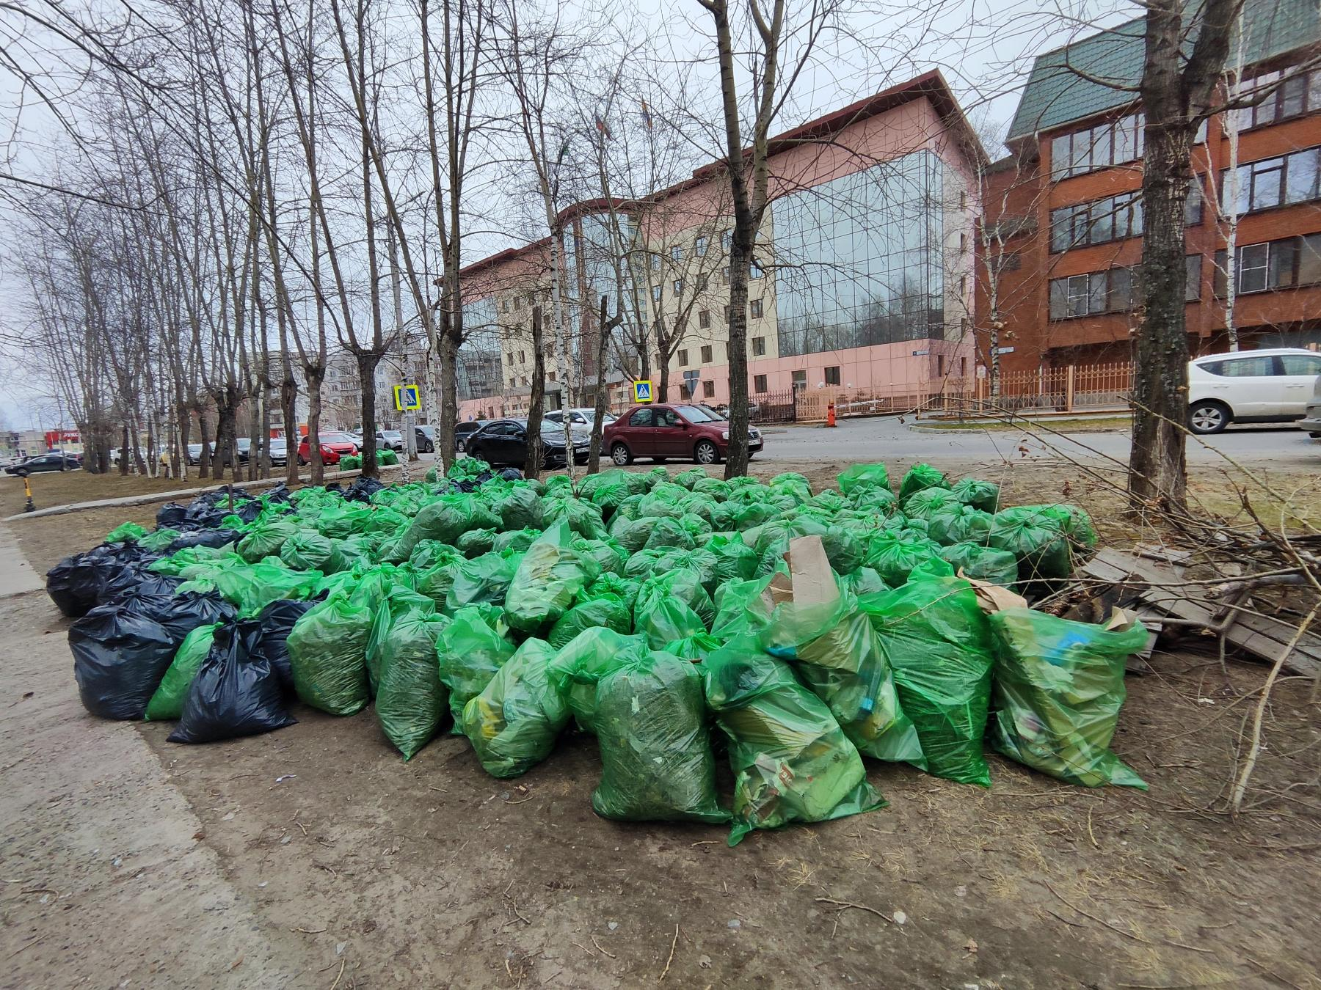
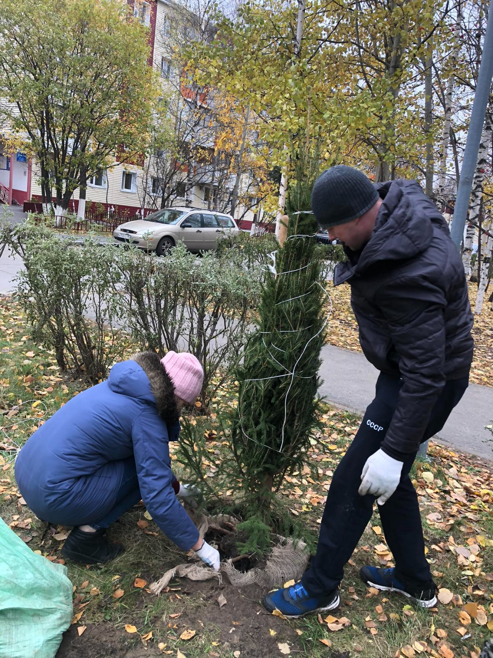
Мероприятия экологической направленности
В 2024 году проведено более 120 мероприятий экологической направленности. Количество участников – 22 556 человек.
Высажено 679 деревьев и кустарников.
Очищено береговых линий
и прилегающих акваторий водных объектов общей протяженностью 61,38 км.
В рамках окружных и общегородских субботниках очищена территория общей площадью 15,5 га., объем вывезенных отходов, составил
1 535,7 куб. метров.

Slide 27
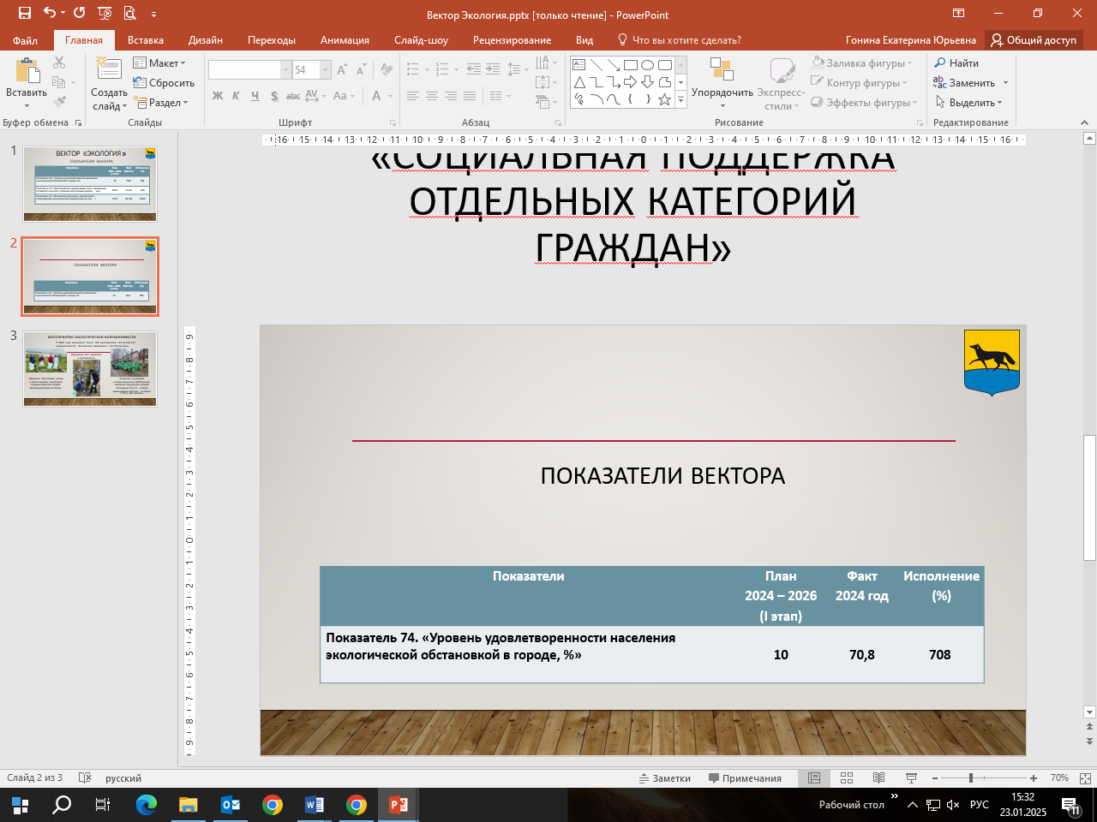
Показатели вектора
Вектор
«Социальная поддержка
отдельных категорий граждан»
Показатель | План 2024 – 2026 (I этап) | Факт 2024 год | Исполнение (%)
Показатель 77. Доля граждан, получивших дополнительные меры социальной поддержки в общей численности граждан, имеющих право и заявившихся на ее получение, % | 100 | 100 | 100

Slide 28
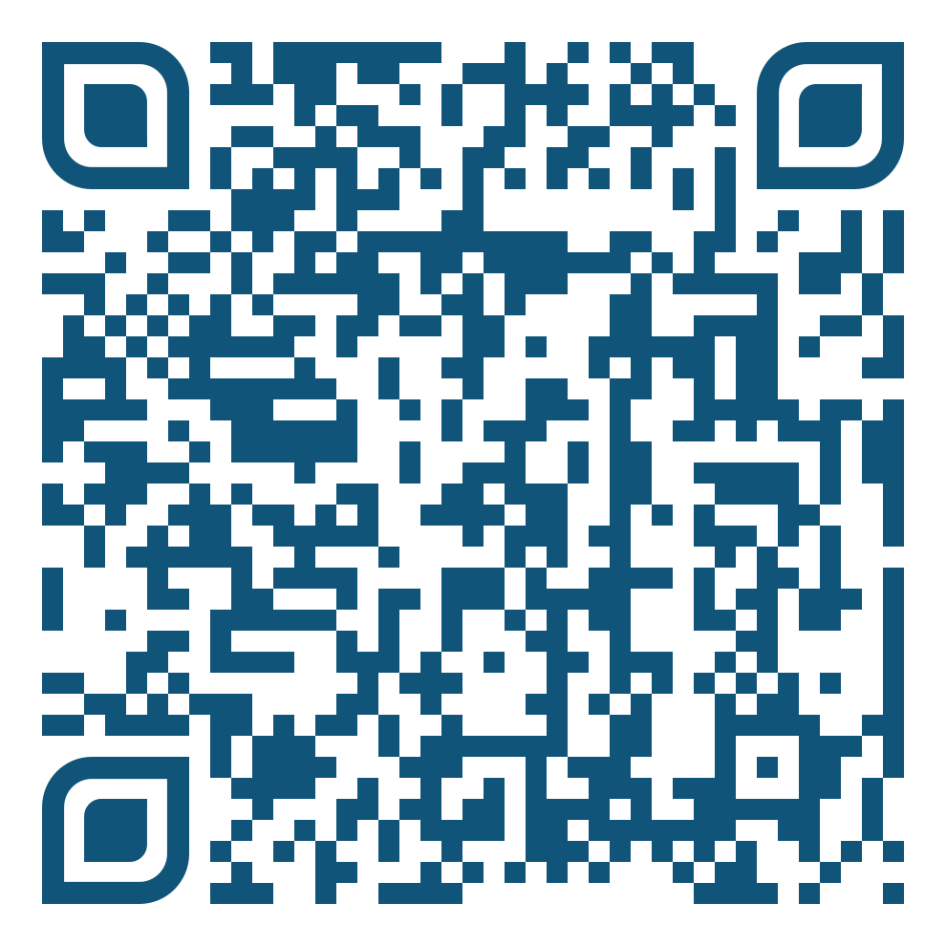
Мероприятия, направленные на улучшение социального положения наиболее уязвимых групп населения
Запущен
"Социальный навигатор Сургута"
Мероприятия включают предоставление дополнительных мер поддержки и снижение налоговой нагрузки на отдельные категории граждан:
Дополнительные меры поддержки из бюджета муниципального образования получили
23 669 человек
Налоговое льготы предоставлены 14 категориям граждан (план не менее 10)

